Slide 1

Comunicação Servidor
Prof. Victor Farias
V 1.3

Slide 2
JSON

Slide 3

JSON
JSON é um estrutura de dados derivada da notação de objetos do JS
Sintaxe:
Os dados estão dispostos em pares nome/valor
Os dados são separados por vírgula
Os objetos são colocados em chaves
Listas são colocadas entre colchetes

Slide 4
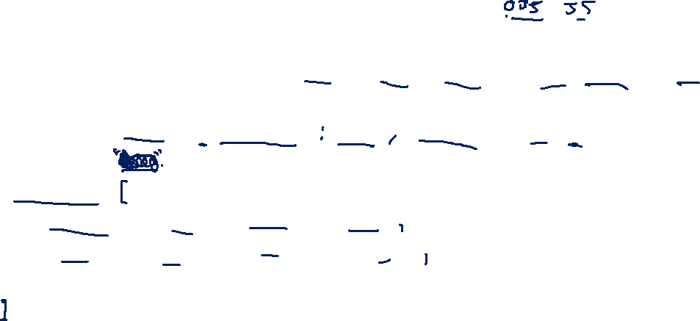
JSON Exemplos
Exemplo par nome/valor: "firstName":"John"
Nomes JSON requerem aspas duplas
Valores JSON podem ser números, strings, booleanos, listas, objetos ou null
Exemplo objetos: {"firstName":"John", "lastName":"Doe"}
Exemplo lista:
"employees":[
{"firstName":"John", "lastName":"Doe"},
{"firstName":"Anna", "lastName":"Smith"},
{"firstName":"Peter","lastName":"Jones"}
]

Slide 5
JSON - Como usar
JSON é muito usado para ler dados do servidor e mostrar na página web
Texto JSON para JS Object:
var text = '{ "employees" : [' +
'{ "firstName":"John" , "lastName":"Doe" },' +
'{ "firstName":"Anna" , "lastName":"Smith" },' +
'{ "firstName":"Peter" , "lastName":"Jones" } ]}';
var obj = JSON.parse(text); // Parsing JSON texto to JavaScript Object
JS Object para Texto JSON:
var obj = [{a:1,b:1,c:1}, {a:2,b:2,c:3}]
var json = JSON.stringify(obj);

Slide 6
Protocolo HTTP

Slide 7
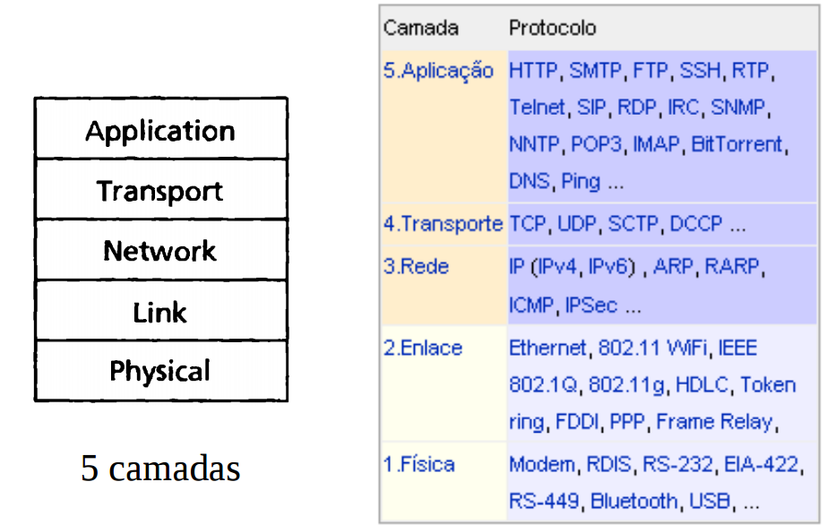

Pilha de Protocolos na Internet

Slide 8

Endereço IP e Portas
Endereço IP
Identifica um host na rede
Cada interface de rede tem um IP
ex: 200.21.32.43
URLs são traduzidos em IP usando DNS (globo.com.br -> 186.192.90.5)
Portas
Identificam os processos de origem e fim
Permite a comunicação de diversas aplicações na mesma máquina
Cada aplicação recebe e envia requisições por uma porta
ex: Servidor Web, por padrão, recebem requisições na porta 80

Slide 9
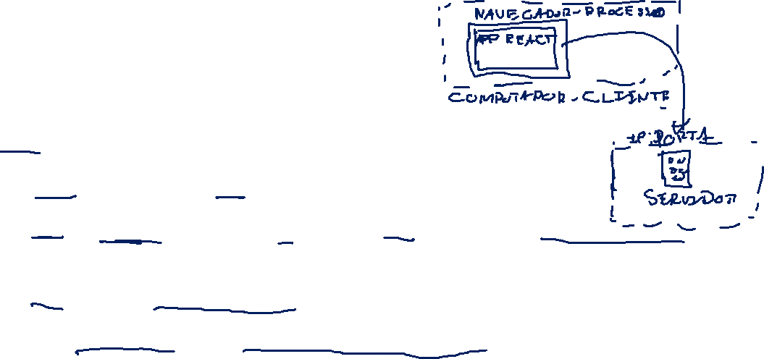
Arquitetura Cliente Servidor
Servidor
Aplicação que fornece serviço
Aceita requisições através da rede, em um porta conhecida, e retorna o resultado
Cliente
Processo que requisita um serviço
Para receber resposta, o cliente aloca um porta arbitrária

Slide 10

Protocolo HTTP
HTTP = Hypertext Transfer Protocol ou Protocolo de Transferência de Hipertexto
Protocolo usado para transferir dados na WEB
Funcionamento:
O cliente envia uma requisição HTTP para o servidor
O servidor envia uma resposta HTTP ao cliente

Slide 11
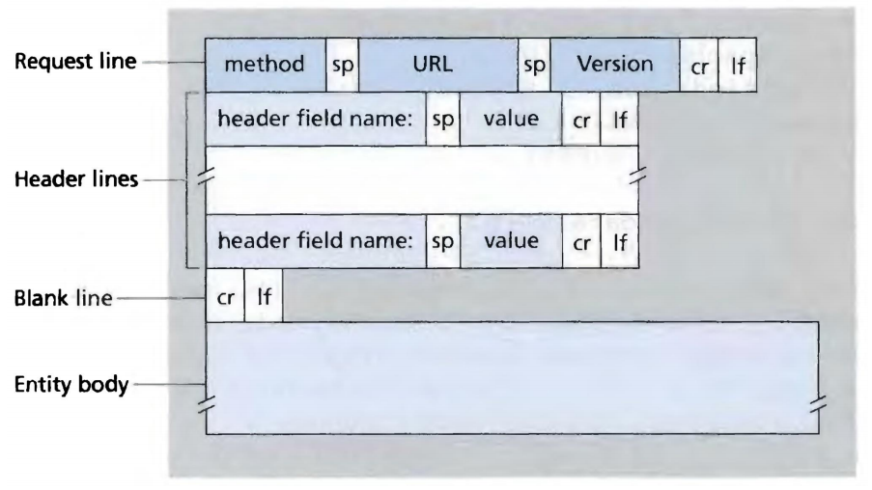
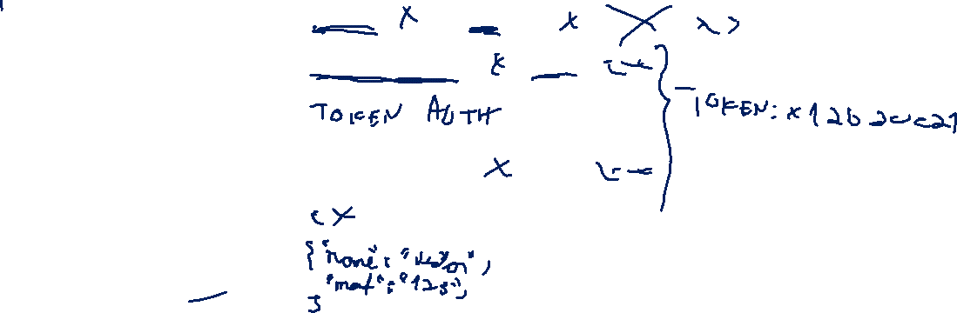
Composição da Requisição HTTP

Slide 12

Métodos de Requisição
Métodos usados em requisições HTTP
GET – Solicita algum recurso
Dados são anexados à URL, ficando visíveis ao usuário
POST – Envia dados referentes ao recurso especificado para serem processados
Dados são incluídos no corpo do comando
PUT – Envia certo recurso
Em geral, é usado para atualizar dados
DELETE – Exclui o recurso
HEAD – Variação do GET em que o recurso não é retornado
Usado para obter metadados por meio do cabeçalho da resposta, sem ter que recuperar todo o conteúdo.

Slide 13
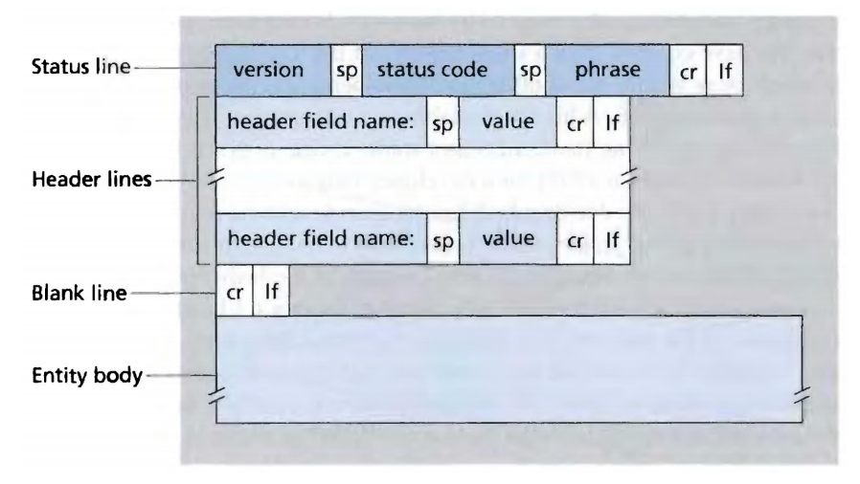
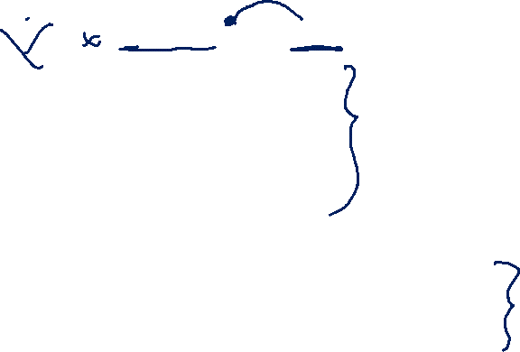
Resposta HTTP

Slide 14

Código de Status
O código de status é formado por três dígitos e o primeiro dígito representa a classe que pertence classificada em cinco tipos:
1xx: Informational (Informação) – utilizada para enviar informações para o cliente de que sua requisição foi recebida e está sendo processada
2xx: Success (Sucesso) – indica que a requisição do cliente foi bem sucedida
3xx: Redirection (Redirecionamento) – informa a ação adicional que deve ser tomada para completar a requisição
4xx: Client Error (Erro no cliente) – avisa que o cliente fez uma requisição que não pode ser atendida
5xx: Server Error (Erro no servidor) – ocorreu um erro no servidor ao cumprir uma requisição válida
O protocolo HTTP define somente alguns códigos em cada classe, mas cada servidor pode definir seus próprios códigos

Slide 15
REST

Slide 16

REST
REST = Representational State Transfer
Abstração de arquitetura de um componente
Define forma de se consumir um dado recurso
Ignora implementação do componente
Foca na sintaxe de comunicação do componente
Usa protocolo HTTP
Usa métodos/verbo (GET, POST, PUT …) para indicar ação
URL define a estrutura do serviço
Usaremos JSON como formato de dados

Slide 17
Padrão REST - Verbos
Verbos/métodos:
GET
Recuperar itens
Post
Adicionar item
PUT
Atualizar item
DELETE
Deletar item

Slide 18

Padrão REST - URL
Exemplo: http://rest.learncode.academy/
http://rest.learncode.academy/api/ufc/alunos (GET)
Recuperar JSON com todos os alunos da ufc
http://rest.learncode.academy/api/ufc/alunos/57846 (GET)
Recuperar JSON do aluno com id 57846
http://rest.learncode.academy/api/ufc/alunos (POST)
Inserir novo aluno na coleção de alunos
Cliente envia JSON com dados do novo aluno

Slide 19

Padrão REST - URL
http://rest.learncode.academy/api/ufc/alunos/57846 (PUT)
Atualizar dados do aluno com id 57846
Cliente envia JSON com os dados do aluno a ser modificado
http://rest.learncode.academy/api/ufc/alunos/57846 (DELETE)
Deleta aluno com id 57846

Slide 20
HTTP
React - Axios

Slide 21
Instalação
npm install axios --save

Slide 22

Sintaxe básica
Método
axios({
method: 'POST',
url: "http://rest.learncode.academy/api/victor/alunos/",
data: {nome: ”victor”}
}).then((response) => {
// Tratar resposta
})
Formato do response:
{data: {…}, status: 200, statusText: "OK", headers: {…}, config: {…}, …}
URL
Payload
- Função do then é executada quando requisição terminar.
- Função recebe objeto response que representa a resposta da requisição
- Função é executada de forma assíncrona!

Slide 23
Perguntas?
Prof. Victor Farias

